Slide 1
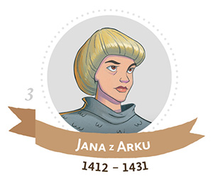
Z čoho vznikajú vojny- film Johanka z Arku

Slide 2
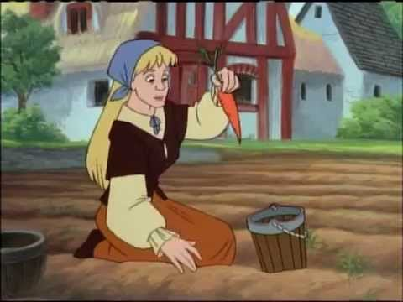
https://www.youtube.com/watch?v=17znG7JdDdM

Slide 3
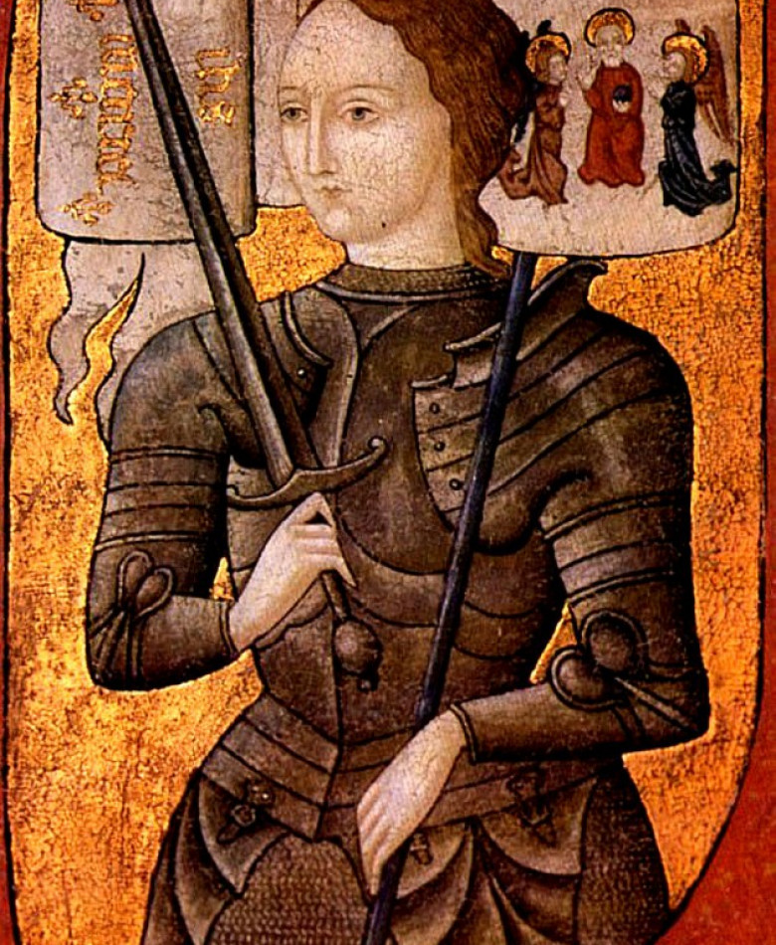
Jana z Arku 1412 – 1431
Rok 1429. Zúri storočná vojna. Johanka, ktorá má vojenské a duchovné poslanie, oslobodí Orléans a znova dosadí následníka trónu na francúzsky trón. V roku 1429 sa Francúzsko zúfalo snažilo ubrániť svoju nezávislosť. Agresívni anglickí dobyvatelia sa rozhodli obsadiť jeho územie. Keď sa už zdá, že mesto Orleans padne do rúk nepriateľa, na scéne sa objaví mladučké, 17-ročné dievča z Lorraine. S detinskou vierou vedie Jana z Arku svojich krajanov k prekvapujúcemu víťazstvu. Oslavu však vystriedajú slzy zúfalstva, keď ju Angličania vďaka zrade unesú. Obvinia ju z čarodejníctva a potom na hranici upália. Zrodí sa tak neobyčajne smutný, ale pravdivý príbeh Jany z Arku.

Slide 4
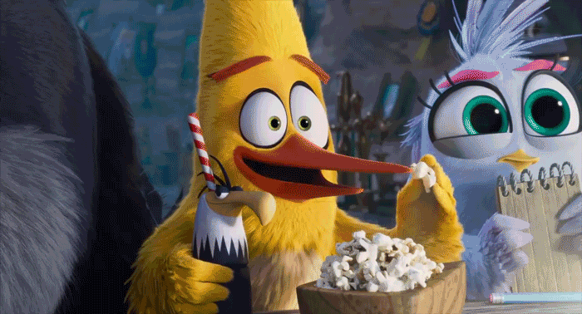
... Pozri si celý príbeh Jany z Arku...
https://www.youtube.com/watch?v=HADINZEg1VI

Slide 5
Ak Ťa príbeh Jany z Arku zaujal, v ďalšom dokumente nájdeš mini aktivity.
Prajem prijemné získavanie vedomostí o žene, ktorá písala históriu.
S pozdravom
tr. uč. Madejová ☺

